Slide 1
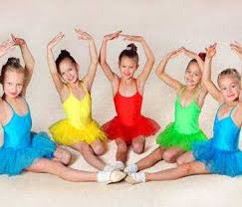
Презентація На тему: «ритміка - ЇЇ роль в розвитку дітей» Вчителя Гірської обласної спеціальної школи Кузічкіної Т.З.

Slide 2
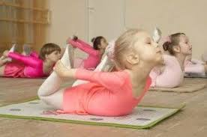
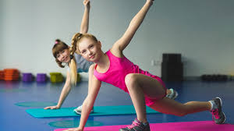
Що таке ритміка і її роль в розвитку дітей У вихованні дітей велике значення має виховання почуття прекрасного, яке формується завдяки таким урокам, як малювання, музика, і включення ритміки в освітній процес.

Slide 3
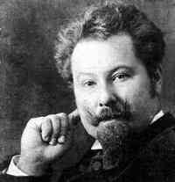
Одним із основоположників - теоретиків, що обгрунтували ритміку як метод естетичного виховання дітей був швейцарець, Еміль Жак Далькроз. Він був досить відомим композитором та педагогом 19 століття. Він впровадив систему ритмічних вправ, в якій музично - ритмічні рухи поєднувалися з ритмічними вправами з м'ячем, стрічкою та іншими іграми. Еміль Жак Далькроз був переконаний, що навчати ритміці потрібно всіх дітей.

Slide 4
Основні завдання, які мають вирішуватися дітьми на заняттях ритміки: 1.Розвивати музикальність (відчуття настрою та характеру музики, синхронізувати рухи із характером музики; 2.Навчитись визначати музичні жанри (марш, пісня, танець), види ритміки (гра, танець-гра, вправа), сучасний танець, розрізняти музичні поняття (високі і низькі звуки; швидкий, середній і повільний темп; гучна, помірно гучна, тиха музика) та інше; 3.Формування гарної осанки, навчання виразним пластичним рухам у динамічних іграх, танцях. Розвиток творчих здібностей, використовуючи елементи танцювальних рухів, фізкультурних вправ).

Slide 5
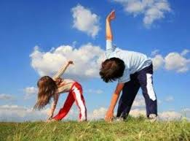
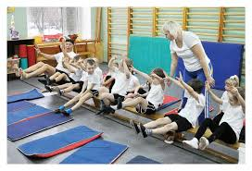
Дитяча ритміка вирішує важливі завдання на етапі початкової хореографічної освіти: 1.Зміцнює психічне і фізичне здоров'я в умовах шкільного навчання (формування правильної постави, ходи, зниження психологічної напруги засобами релаксації під музику в процесі руху та інше.). 2.Підтримує і розвиває захоплення заняттями з хореографії. 3.Розвиває художньо - творчі здібності.

Slide 6
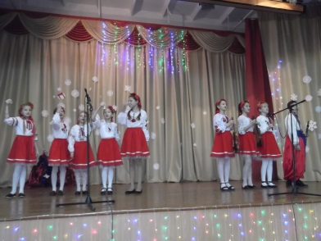
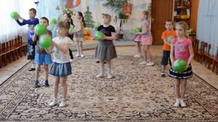
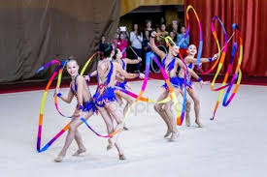
Заняття з ритміки покликані прищепити будь-якій дитині інтерес до руху під музику. Урок ритміки повинен приносити дітям радість спілкування з музикою, товаришами, хореографом. Підтримати цей інтерес можна тільки в атмосфері доброзичливості і гарного настрою. Розгледіти в дитині його природні дані, підібрати до нього власний ключик, щоб домогтися найбільшої точності при виконанні рухів - ось до чого має прагнути педагог на занятті ритмікою.

